Slide 1
О результатах работы музеев образовательных учреждений в 2014/2015 учебном году
Букарева Н.Н.,
начальник
отдела по работе со школьными музеями
ГЦФКиС«Виктория»

Slide 2
Городские массовые дела отдела по работе со школьными музеями
ГЦФКиС «Виктория»
совещание для руководителей музеев образовательных учреждений,
конкурс «Экскурсовод школьного музея»,
2 научно–практических конференции: для руководителей музеев ОУ и для учащихся «НОУ «Сибирь»,
конкурс «Фотовзгляд»,
Фестиваль музеев.

Slide 3
Наши активисты
Голованова Елена Николаевна,
МБОУ СОШ № 57
Домбровская Наталья Юрьевна,
МАОУ Гимназия № 16
Буякова Наталья Ивановна,
МБОУ СОШ № 47
Вовченко Марина Борисовна,
МБОУ СОШ № 87
Сосновская Анна Николаевна,
МБОУ СОШ № 168

Slide 4
Таблица активности работы музеев ОУ
№ п/п | Район | 2012/2013 % | 2013/2014 % | 2014/2015 %
1. | Дзержинский | 14,0 | 37,3 | 36,1
2. | Калининский | 8,5 | 16,6 | 11,4
3. | Кировский | 12,8 | 26,0 | 30,1
4. | Ленинский | 23,6 | 33,3 | 33,3
5. | Октябрьский | 13,1 | 32,3 | 30,5
6. | Первомайский | 6,0 | 27,2 | 27,7
7. | Советский | 6,0 | 25,0 | 25,6
8. | Центральный округ | 16,0 | 18,7 | 21,0
Средний % по городу |  | 36,0 | 27,4 | 29,8

Slide 5
Результативность работы школьных музеев
№ п/п | Район, округ | Кол-во музеев в районе | Количество призовых мест 2012/2013 | Количество призовых мест 2013/2014 | Количество призовых мест 2014/2015
1. | Дзержинский | 17 | 7 | 4 | 1
2. | Калининский | 16 | 5 | 7 | 2
3. | Кировский | 25 | 7 | 4 | 4
4. | Ленинский | 32 | 6 | 9 | 6
5. | Октябрьский | 17 | 5 | 4 | 2
6. | Первомайский | 11 | 1 | 8 | 2
7. | Советский | 12 | 3 | 4 | 1
8. | Центральный округ | 33 | 1 | 1 | 2

Slide 6
Участие музеев ОУ в 4-5мероприятиях
Дзержинский район: МБОУ Лицей № 113, МБОУ СОШ № 57, 71, 87, 96.
Калининский район: МАОУ Гимназия № 12.
Кировский район: МБОУ СОШ № 47, 134, 182, д/с № 425.
Ленинский район: МАОУ Гимназия № 16, МБОУ СОШ № 40, 191.
Октябрьский район: МБОУ СОШ № 195.
Центральный округ: МБОУ СОШ № 168.

Slide 7
Не участвуют в городских массовых делах отдела по работе со школьными музеями ГЦФКиС «Виктория»
Калининский район: МБОУ СОШ № 83, 158 (оба музея), 207.
Кировский район: МБОУ СОШ № 64, 135 (оба музея), Лицей информационных технологий, д/с № 436, 461.
Ленинский район: МАОУ «Вторая Новосибирская гимназия», МБОУ СОШ № 66 (оба музея), 72, 210.
Первомайский район: МБОУ СОШ № 147.
Советский: МАОУ Гимназия № 5.
Центральный округ: МАОУ Гимназия № 1, 9, МБОУ СОШ № 1, 29, 43, 51, 120, 180, Экономический лицей, Сибирский кадетский корпус, д/с № 420.

Slide 8
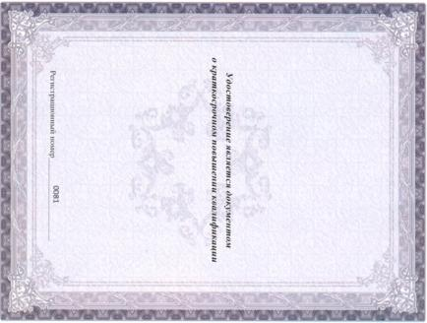
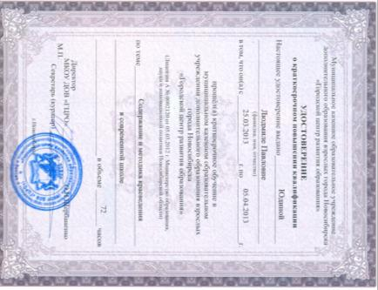
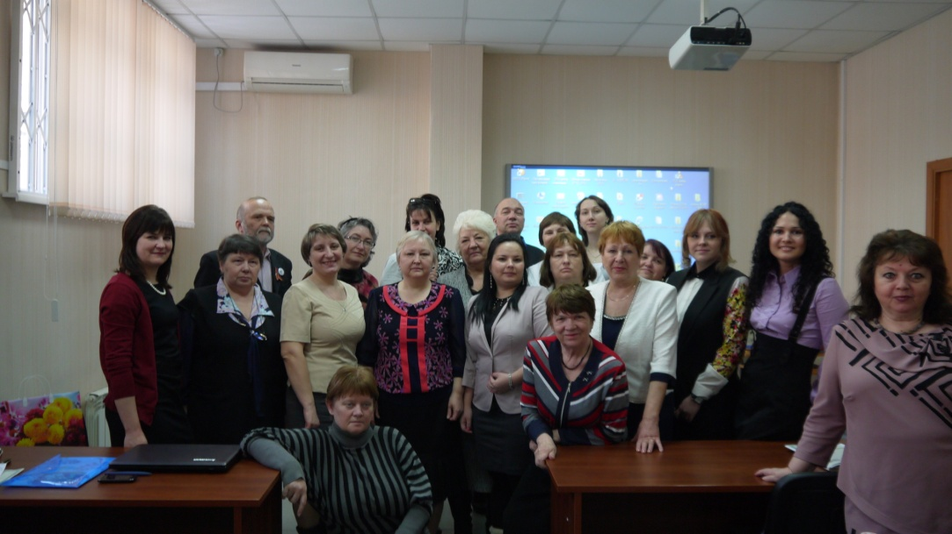
Курсы для руководителей музеев образовательных учреждений
«Содержание и методика краеведения в современной школе»

Slide 9
Курсы для руководителей музеев образовательных учреждений
«Современные проблемы музейной педагогики»,
«Современные технологии в школьном музее»,
«Муниципальный грант»,
«Мониторинг работы музея образовательного учреждения»,
«Экскурсионная деятельность – одна из основной формы работы музея»,
«Интерактивная экскурсия»,
«Информационные технологии в работе школьного музея» и др.
E-mail: bukarevann@mail.ru

Slide 10
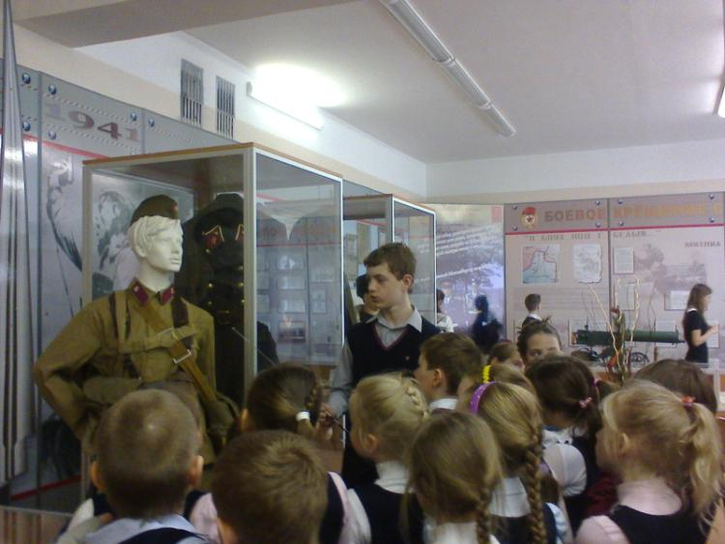
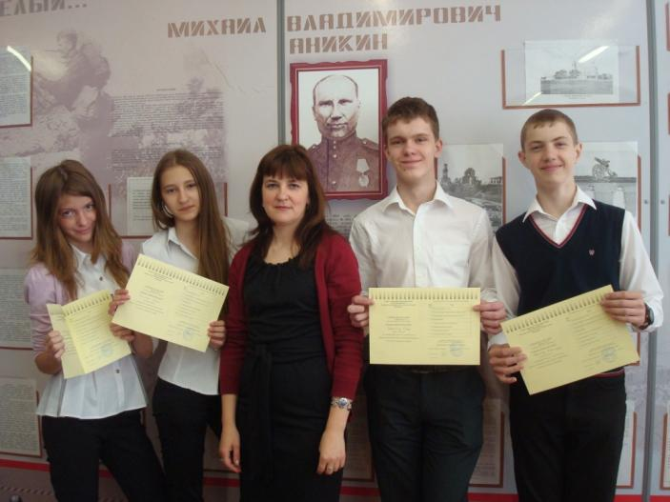
Городская школа «Юный экскурсовод»
2014/2015 учебный год
51 группа,
765 учащихся

Slide 11
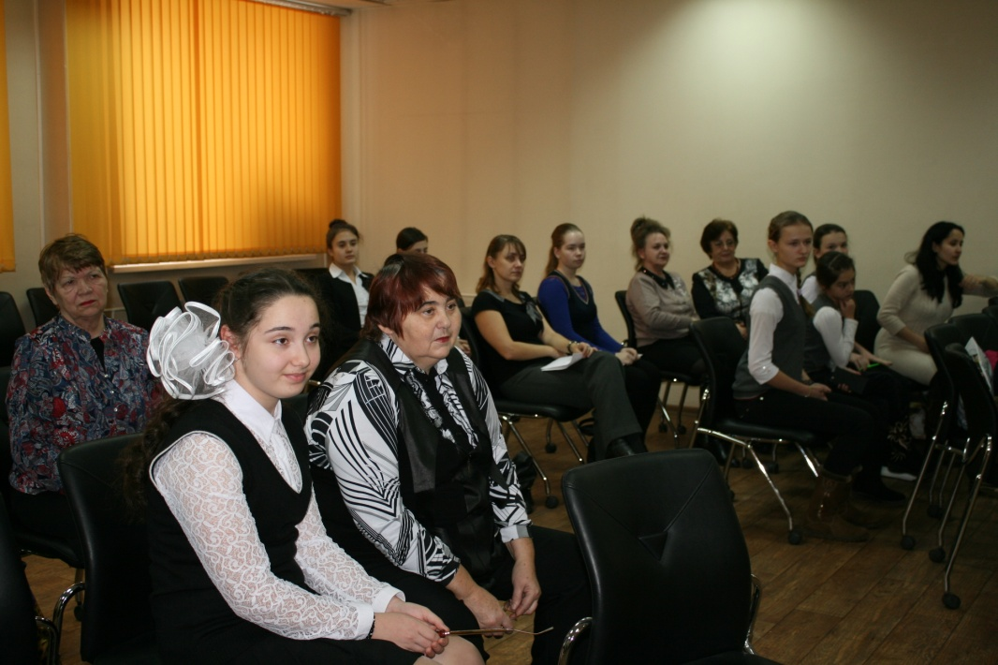
Городские конкурсы
Экскурсовод школьного музея;
Фотовзгляд.

Slide 12
Экскурсовод школьного музея
Портфолио экскурсовода
Мастер-класс «Памяти павших будем достойны»
Состав жюри:
Шихваргер Григорий Авраамович, Заслуженный учитель РФ, заместитель директора по УВР городского центра физической культуры и спорта «Виктория»,
Мжельская Татьяна Владимировна, кандидат исторических наук, доцент Новосибирского государственного педагогического университета,
Букарева Наталья Николаевна, начальник отдела школьных музеев ГЦФКиС «Виктория»,
Благодарова Светлана Анатольевна, методист отдела школьных музеев ГЦФКиС «Виктория»,
Костюркина Ирина Валерьевна, ведущий методист Городского Центра истории Новосибирской книги, директор экскурсионного центра «Созвездие близнецов»,
Кузменкина Людмила Анатольевна, методист информационно-издательского отдела МКОУ ДОВ ГЦИ «Эгида».

Slide 13
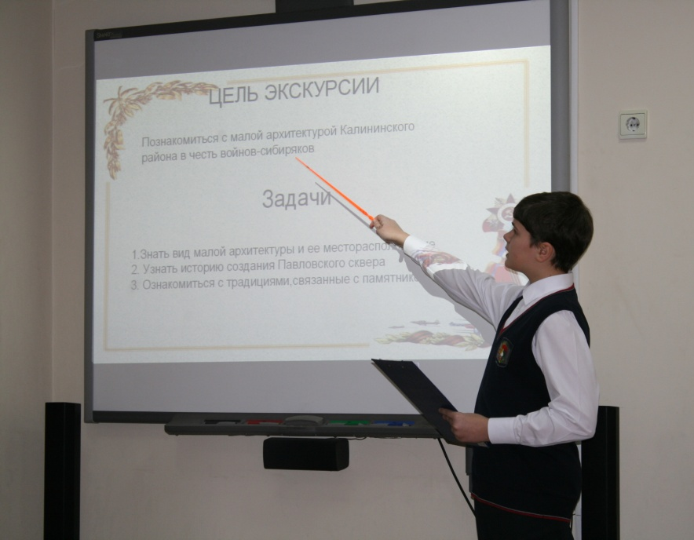
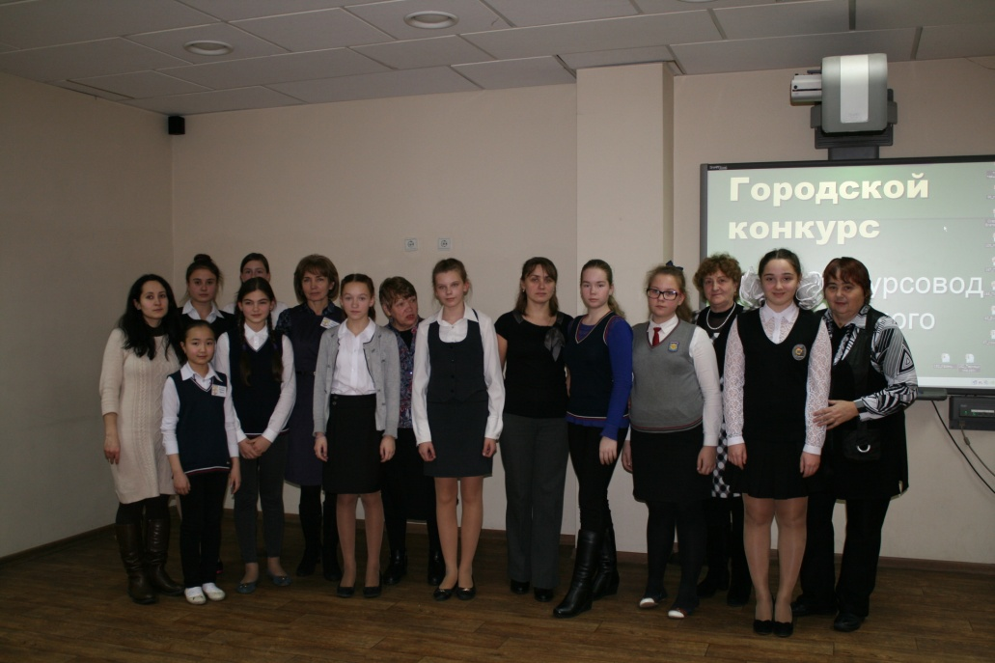
Экскурсовод школьного музея
МАОУ Гимназия № 12, 16;
МБОУ СОШ № 34, 40, 49, 57, 80, 96, 129, 160, 168, 195.

Slide 14
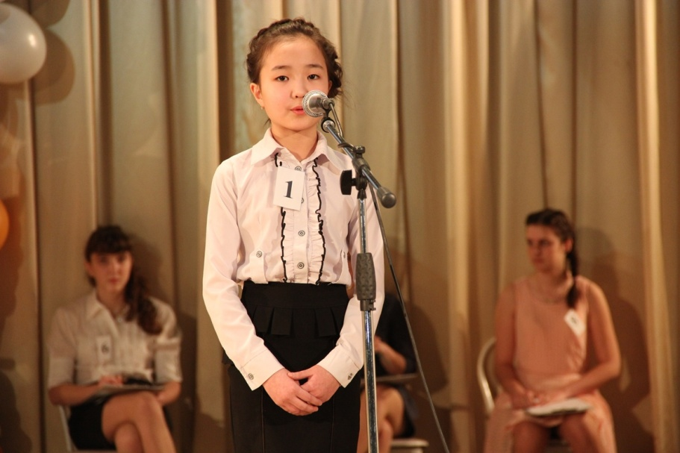
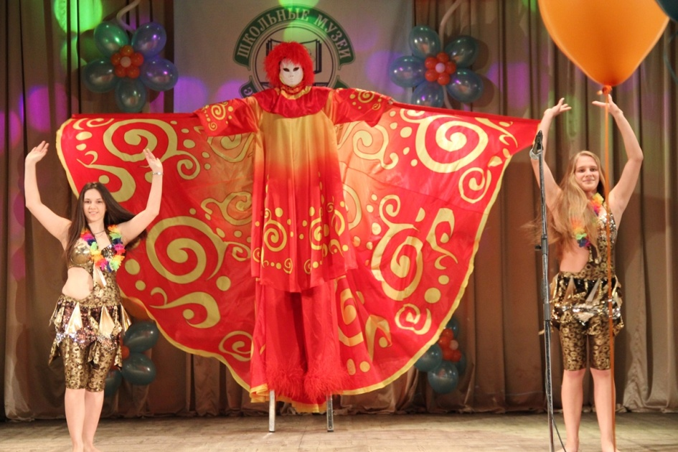
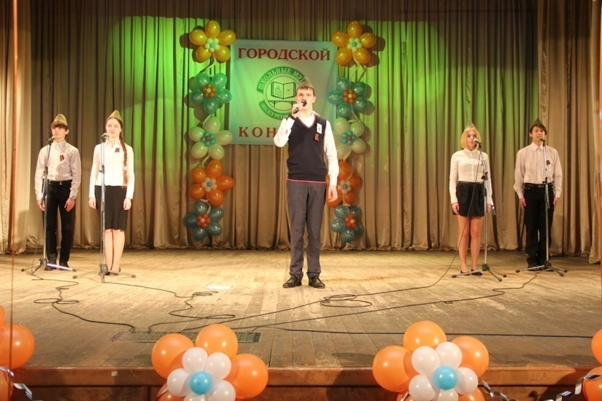
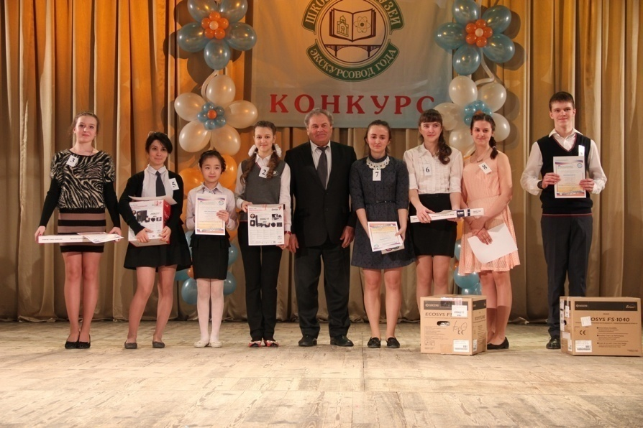
Экскурсовод школьного музея
Финал

Slide 15
Экскурсовод школьного музея
Финал
12-14 лет
1 место, приз зрительских симпатий – Заречный Егор, МБОУ СОШ № 49
2 место – Наркеева Нуриза, МБОУ СОШ № 129
3 место – Воевода Аурика, МАОУ Гимназия № 12
4 место – Прохоренкова Анастасия, МБОУ СОШ № 34
15-17 лет
1 место – Бондарчук Алина, МБОУ СОШ № 80
2 место – Яхонтова Анна, МБОУ СОШ № 40
3 место – Халбаева Джамиля, МБОУ СОШ № 86
4 место – Акулова Екатерина, МБОУ СОШ № 195

Slide 16
Городской конкурс «Фотовзгляд»
Цели и задачи конкурса:
Создание условий для развития и поддержки творчества педагогов в данном виде деятельности, активизация деятельности школьных музеев, привлечение к ним внимания широкого круга школьников, педагогов, государственных музеев и общественных организаций.

Slide 17
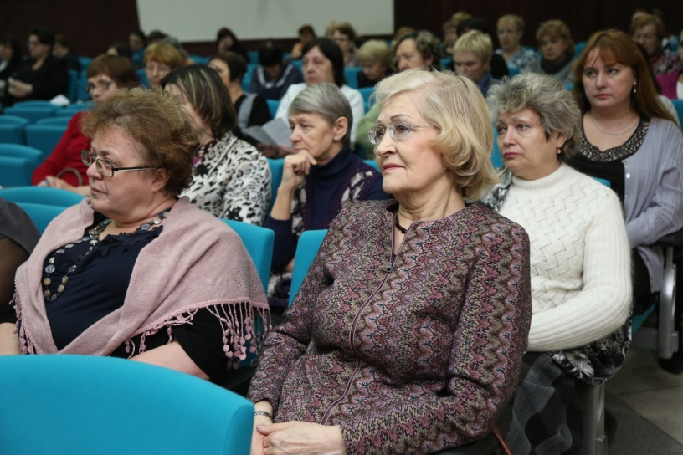
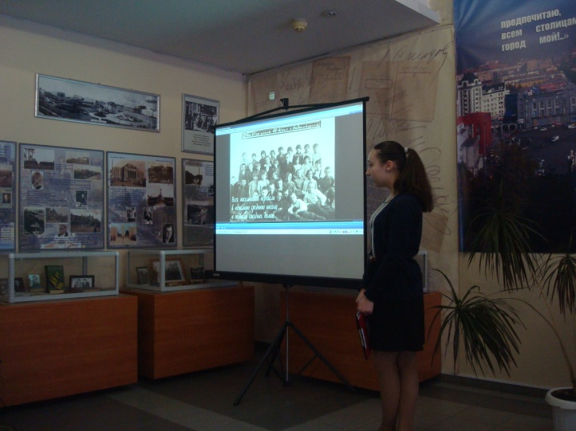
Научно-практические конференции
Научно-практическая конференция для руководителей музеев образовательных учреждений;
Научно-практическая конференция школьников «НОУ «Сибирь», секция «Музеология».

Slide 18
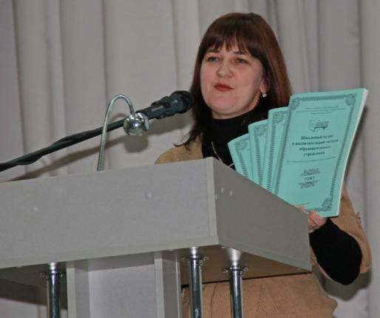
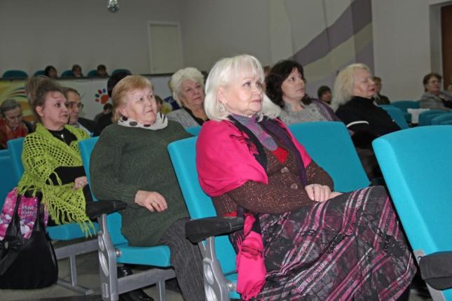
Научно-практическая конференция руководителей школьных музеев
Дата проведения конференции:
4.02.2016 года
Статьи принимаются в печатном и электронном вариантах до 01.02.2016 года

Slide 19
Научно-практическая конференция школьников «НОУ «Сибирь»
Итоги
«Золотая лига»
Кобзарь Андрей, Макаров Тимур, 9 класс, МБОУ СОШ № 40
руководитель Черновина О. В.
Лауреаты:
Голованова Дарья, 9 класс, МБОУ СОШ № 57
руководитель Голованова Е.Н.
Власова Полина, 10 класс, МАОУ Гимназия № 16
руководитель Домбровская Н.Ю.
Сакина Татьяна, 10 класс, МБОУ СОШ № 196
руководитель Безменова Е.В.
Крепких Кирилл, 10 класс, МБОУ СОШ № 47
руководитель Буякова Н.И.

Slide 20

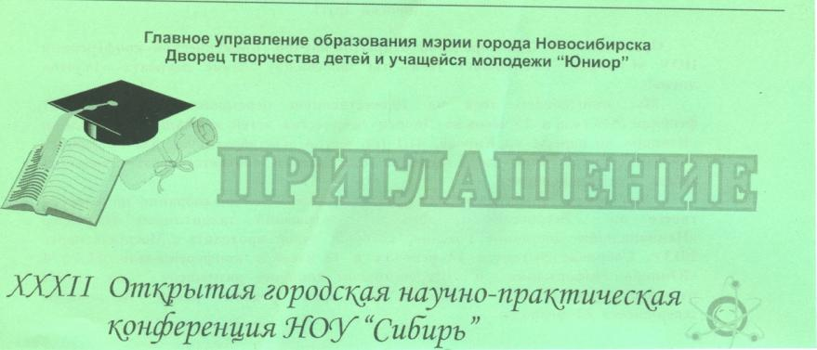
Научно-практическая конференция школьников «НОУ «Сибирь»
График проведения НПК школьников:
Для 2-4 кл. – конец марта 2016 г.;
Для 5-8 кл. – после 09.05.2016 г.;
Для 9-11 кл. – 11.02.2016 г.

Slide 21
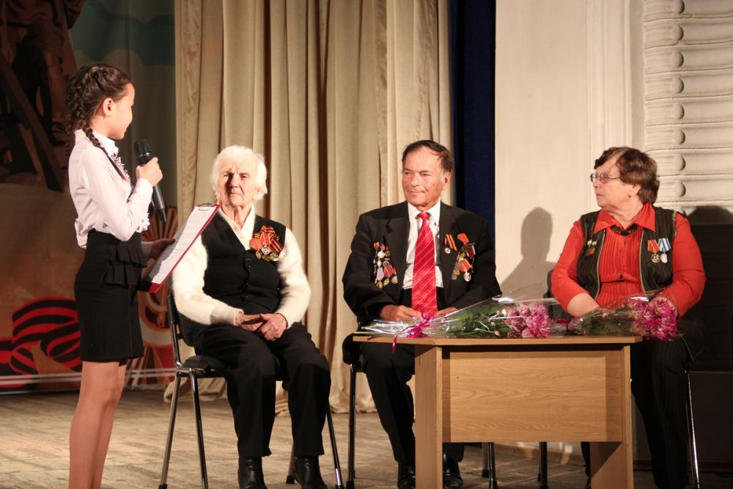
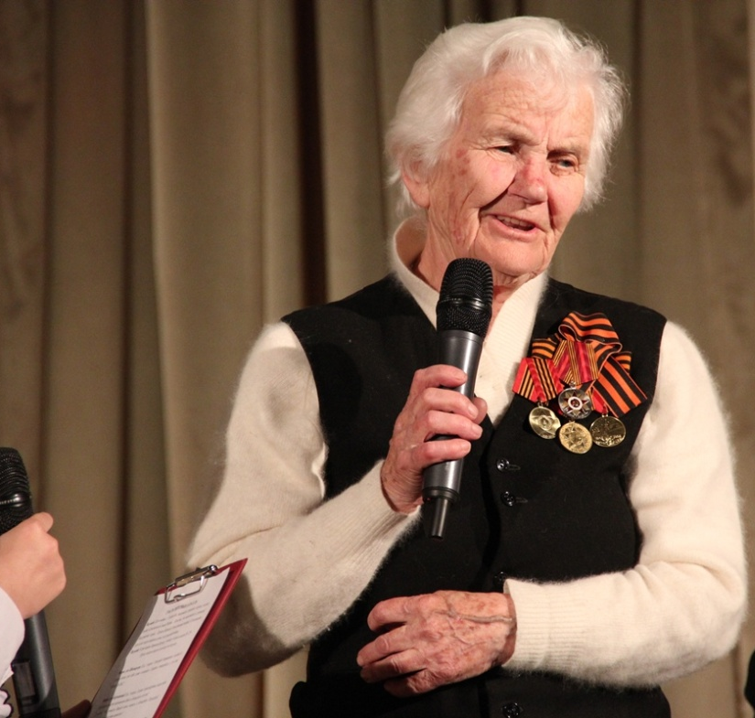
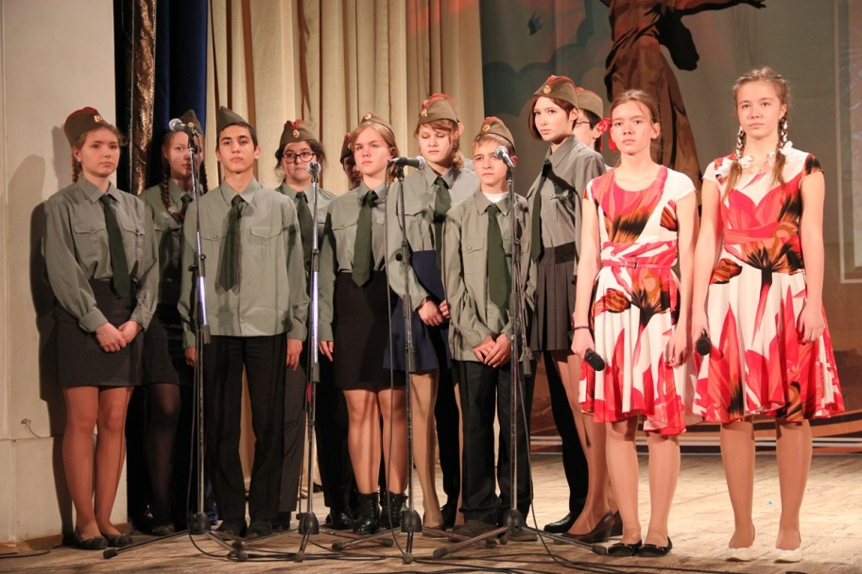
Фестиваль школьных музеев
Городской открытый урок
«Дети войны»
МБОУ ДОД ДДТ им. А.И. Ефремова
18 мая 2015 года

Slide 22
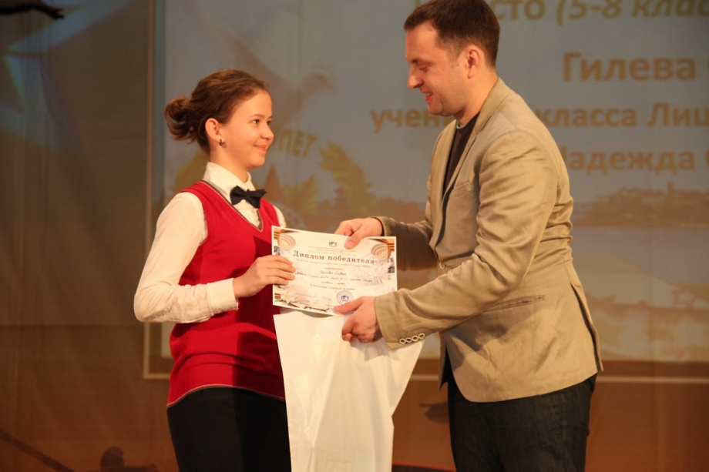
Фестиваль школьных музеев
МБОУ СОШ № 2 - руководитель музея Саванчук Л.Е.,
МБОУ СОШ № 20 - руководитель музея Попова В.М.,
МБОУ СОШ № 49 - руководитель музея Орлова Л.А.,
МБОУ СОШ № 52 - руководитель музея Калинина В.П.,
МБОУ СОШ № 92 - руководитель музея Гуляев И.С.,
МБОУ СОШ № 129 - руководитель музея Чадова Л.В.,
МБОУ СОШ № 167 - руководитель музея Смирнова А.В.,
ГЦФКиС «Виктория» - педагоги дополнительного образования Гачко М.В., Благодарова С.А.,.

Slide 23
Паспортизация и перепаспортизация музеев образовательных учреждений
Первичная паспортизация:
7 образовательных учреждений
Перепаспортизация:
8 образовательных учреждений

Slide 24
Спасибо за внимание

